Slide 1
VERİTABANI TASARIM ve UYGULAMA
GÜLAK KURU TEMİZLEME ve ONARIM
2015141054 NURCAN KAYA
2015141020 EBRU GÜL
2015141064 ELİF ALVER

Slide 2
İÇİNDEKİLER :
PROJE ADI VE PROJE LİDERİ
PROJENİN AMACI VE KAPSAMI
PROJE EKİBİ
KAVRAMSAL ŞEMA
MANTIKSAL ŞEMA
FİZİKSEL ŞEMA
EKRAN TASARIMLARI

Slide 3
PROJE ADI VE PROJE LİDERİ :
Projenin Adı: GÜLAK KURUTEMİZLEME ve ONARIM
Proje lideri :Nurcan Kaya

Slide 4
PROJE AMACI VE KAPSAMI:
Projenin amacı; Müşterinin memnuniyetini göz önünde bulunduran hızlı, güvenilir şekilde; onarım, ütü, temizleme ve en uygun imkânları sunan, müşterilerimizin sağlığını tehlikeye atabilecek kimyasal maddeler bulundurmayan kuru temizleme ve terzi imkânı veren işletmedir.
Projenin kapsamı; Proje kapsamında müşteri takip girişi olmayacaktır.

Slide 5
PROJE EKİBİ:
Proje lideri :Nurcan Kaya
Veri tabanı uzmanı: Ebru Gül
Yazılım uzmanı: Elif Alver

Slide 6
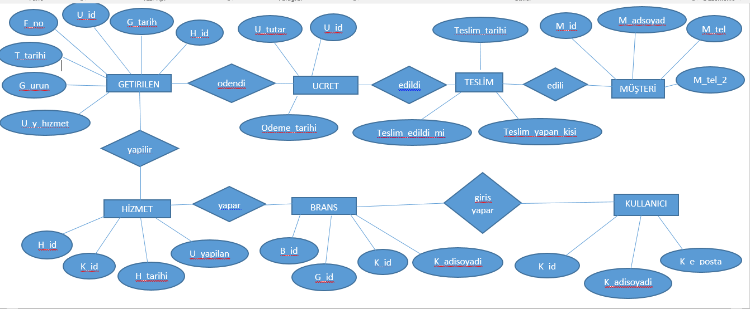
KAVRAMSAL ŞEMA:

Slide 7
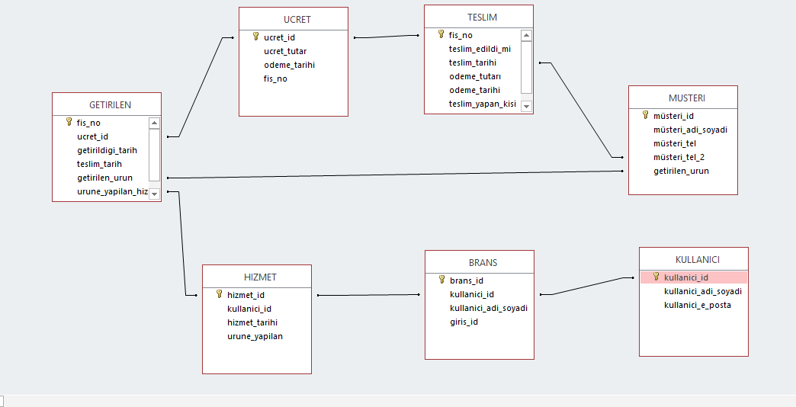
MANTIKSAL ŞEMA:

Slide 8
FİZİKSEL ŞEMA:
CREATE TABLE MUSTERİ ( MUSTERİ_ID INTEGER NOT NULL,
MUSTERİ_ADI_SOADI CHAR (50),
MUSTERI_TEL INTEGER NOT NULL,
MUSTERI_TEL_2 INTEGER NOT NULL,
GETIRILEN_URUN VARCHAR(50) NULL,
PRIMARY KEY(MUSTERI_ID),
FOREIGN KEY (GETIRILEN_URUN) REFERENCES GETIRILEN,
)

Slide 9
FİZİKSEL ŞEMA:
CREATE TABLE TESLIM ( FIS_NO INTEGER NOT NULL,
TESLIM_EDILDI_MI BOOLEAN,
TESLIM_TARIHI DATE NOT NULL,
ODEME_TARIHI DATE NOT NULL,
TESLIM_YAPILDI_MI VARCHAR(50),
PRIMARY KEY(FIS_NO),
FOREIGN KEY (GETIRILEN_URUN) REFERENCES GETIRILEN,
)

Slide 10
FİZİKSEL ŞEMA:
CREATE TABLE UCRET ( UCRET_ID INTEGER NOT NULL,
UCRET_TUTAR INTEGER NOT NULL,
ODEME_TARIHI DATE NOT NULL,
FIS_NO INTEGER NOT NULL,
PRIMARY KEY(MUSTERI_ID),
FOREIGN KEY (FIS_NO) REFERENCES GETIRILEN,
)

Slide 11
FİZİKSEL ŞEMA:
CREATE TABLE GETİRİLEN( FIS_NO INTEGER NOT NULL,
UCRET_ID INTEGER NOT NULL,
GETIRILDIGI_TARIH DATE NOT NULL,
TESLIM_TARIHI DATE NOT NULL,
GETIRILEN_URUN VARCHAR(50) NOT NULL,
URUNE_YAPILAN_HIZMET VARCHAR(50),
PRIMARY KEY(FIS_NO),
FOREIGN KEY (UCRET_ID) REFERENCES UCRET,
)

Slide 12
FİZİKSEL ŞEMA:
CREATE TABLE HIZMET ( HIZMET_ID INTEGER NOT NULL,
KULLANICI_ID INTEGER NOT NULL,
HIZMET_TARIHI DATE NOT NULL,
URUNE_YAPILAN CAHAR(100) NOT NULL,
PRIMARY KEY(HIZMET_ID),
FOREIGN KEY (KULLANICI_ID) REFERENCES KULLANICI,
)

Slide 13
FİZİKSEL ŞEMA:
CREATE TABLE BRANS ( BRANS_ID INTEGER NOT NULL,
KULLANICI_ID INTEGER NOT NULL,
KULLANICI_ADI_SOYADI VARCHAR(50),
PRIMARY KEY(BRANS_ID),
FOREIGN KEY (KULLANICI_ID) REFERENCES KULLANICI,
)

Slide 14
FİZİKSEL ŞEMA:
CREATE TABLE KULLANICI ( KULLANICI_ID INTEGER NOT NULL,
KULLANICI_ADI_SOYADI VARCHAR(50),
KULLANICI_E_POSTA CHAR(50) ,
PRIMARY KEY(KULLANICI_ID),
)

Slide 15
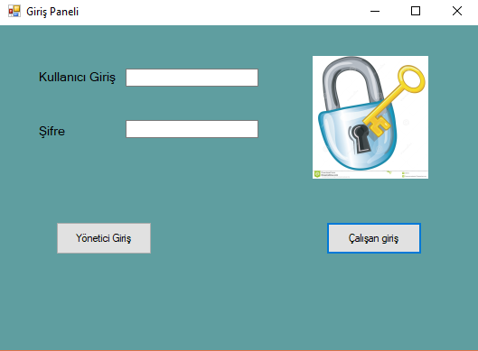
EKRAN TASARIMLARI:
Giriş ekranı görüntümüz. Sadece yönetici ve çalışanlar giriş yapabilir.

Slide 16
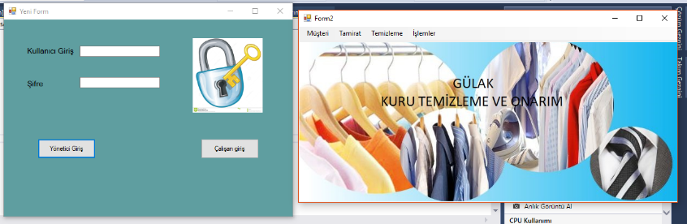
Ekran tasarımı:
Yönetici , çalışan kullanıcı girişi ve şifreyi girdikten sonra yeni form açılır.

Slide 17
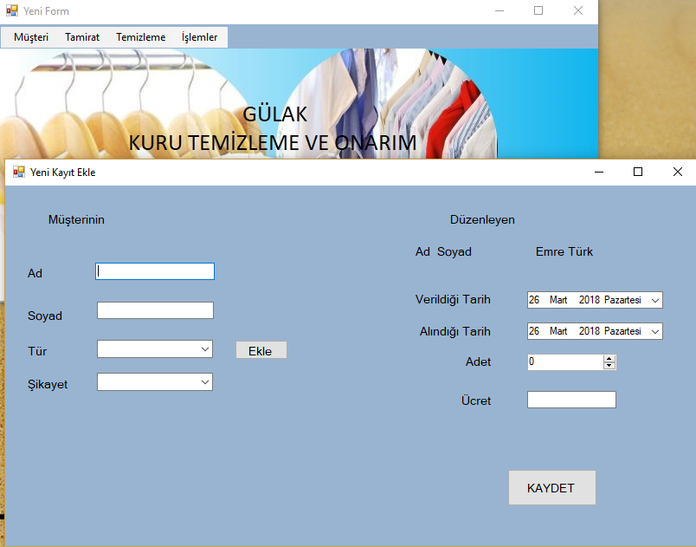
EKRAN TASARIM:
Müşteri kısmından yeni kayıt ekleye tıklanır.

Slide 18
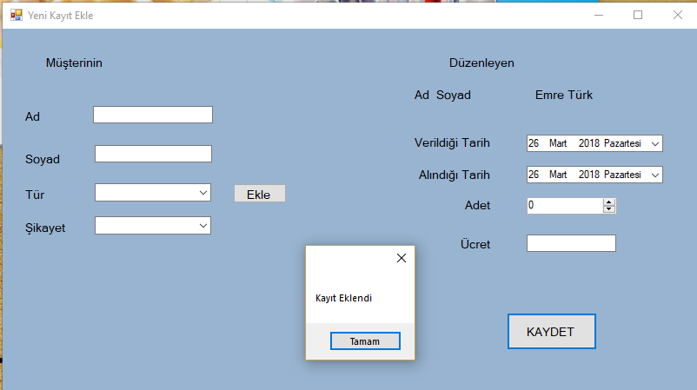
EKRAN TASARIM:
Tüm bilgiler girildikten sonra kaydet tıklanır.

